Slide 1
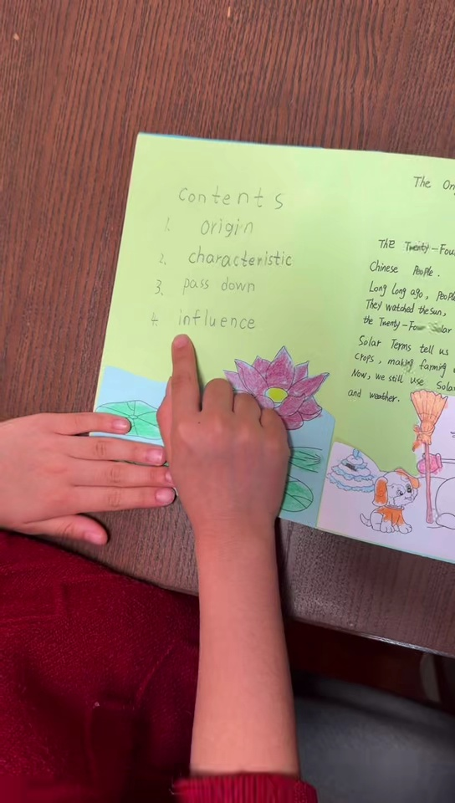
01 / 10 春雨惊春清谷天

Slide 2
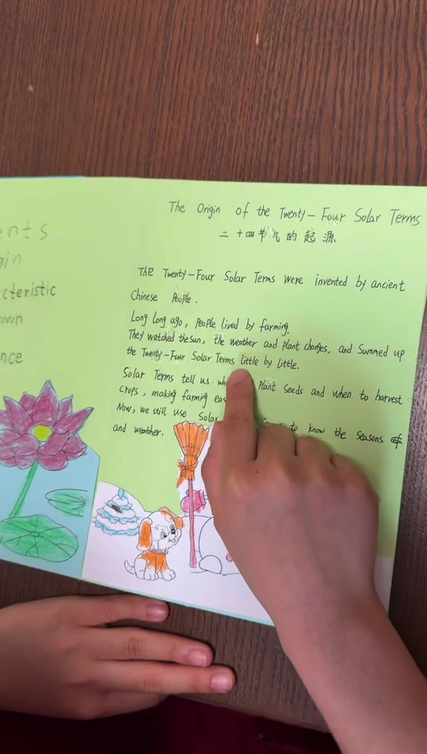
02 / 10 夏满芒夏暑相连

Slide 3
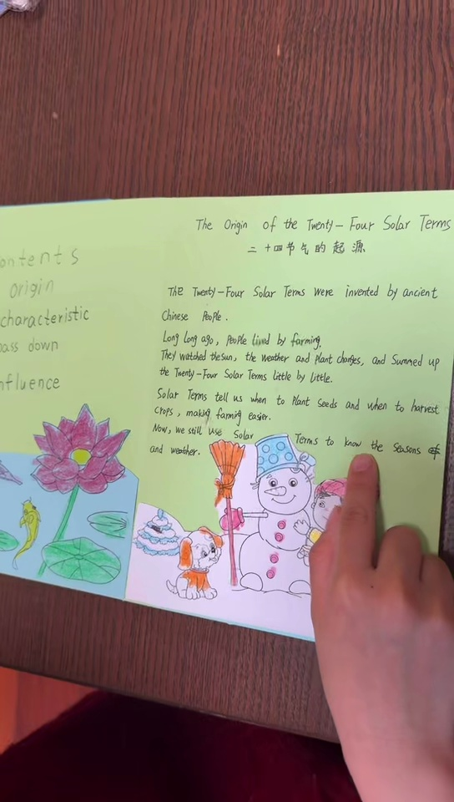
03 / 10 秋处露秋寒霜降

Slide 4
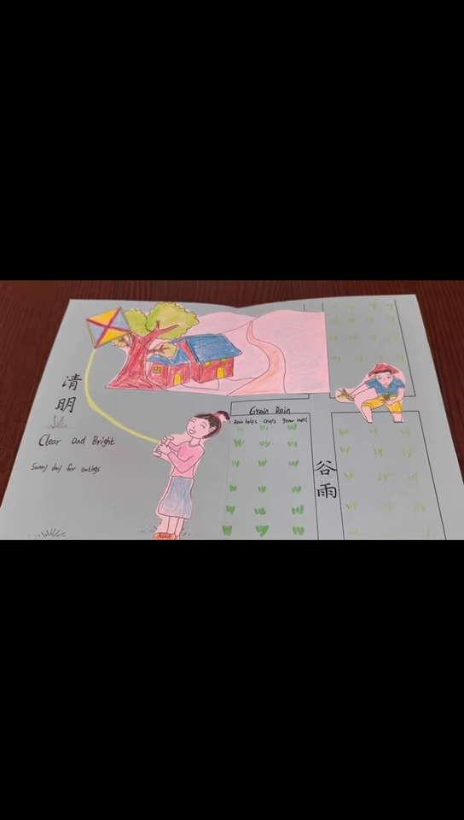
04 / 10 冬雪雪冬小大寒

Slide 5
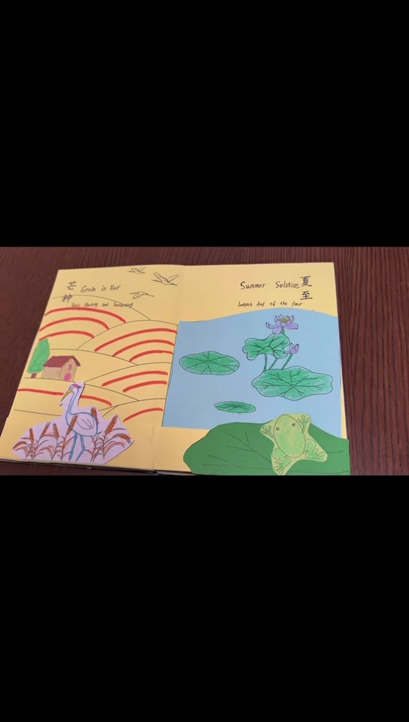
05 / 10 立春 · 雨水

Slide 6
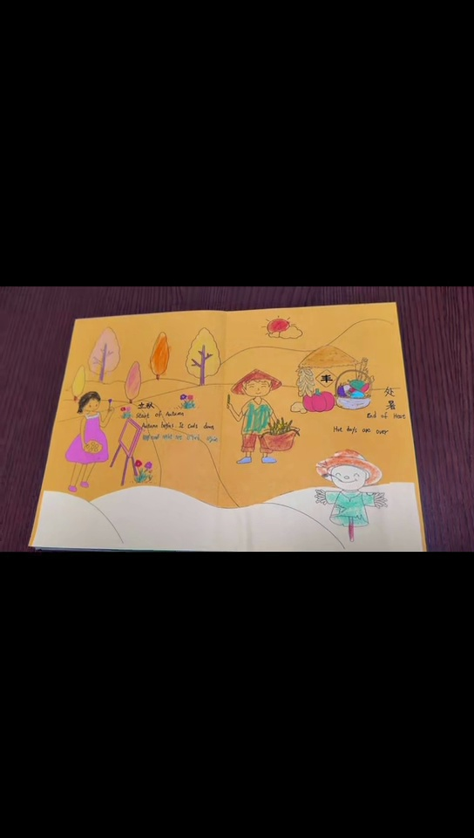
06 / 10 惊蛰 · 春分

Slide 7
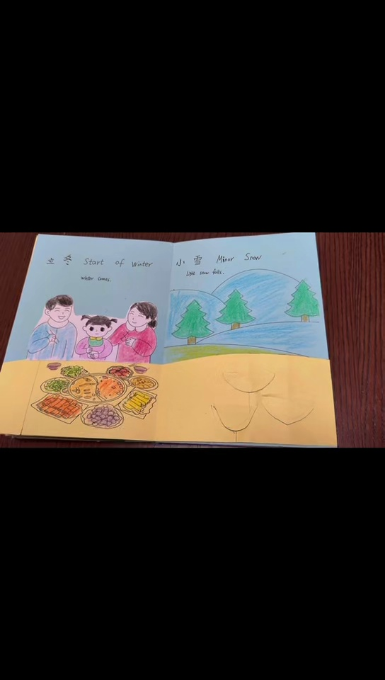
07 / 10 清明 · 谷雨

Slide 8
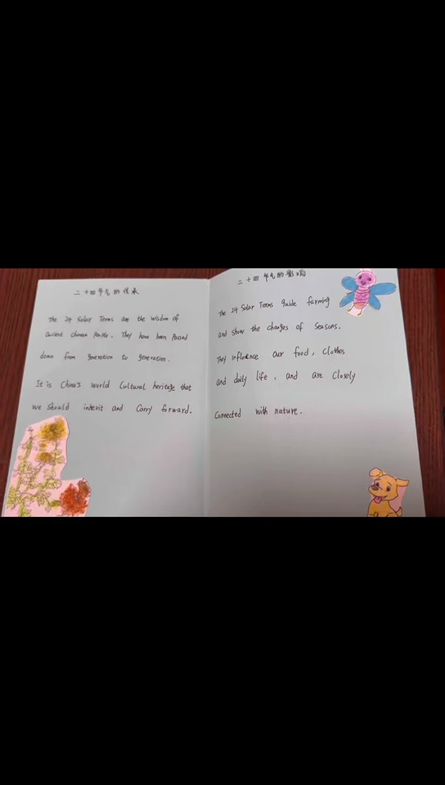
08 / 10 立夏 · 小满

Slide 9
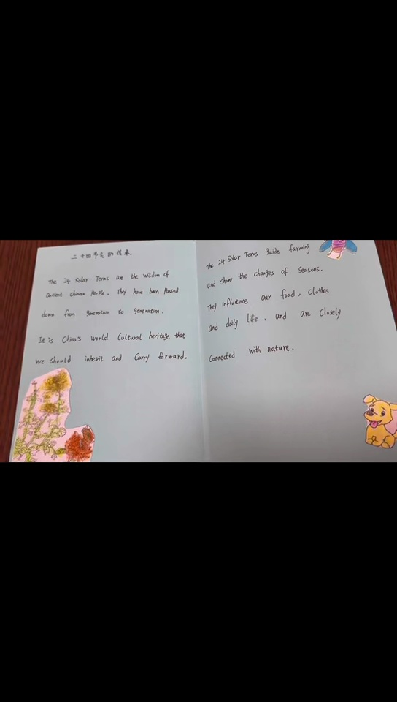
09 / 10 芒种 · 夏至

Slide 10
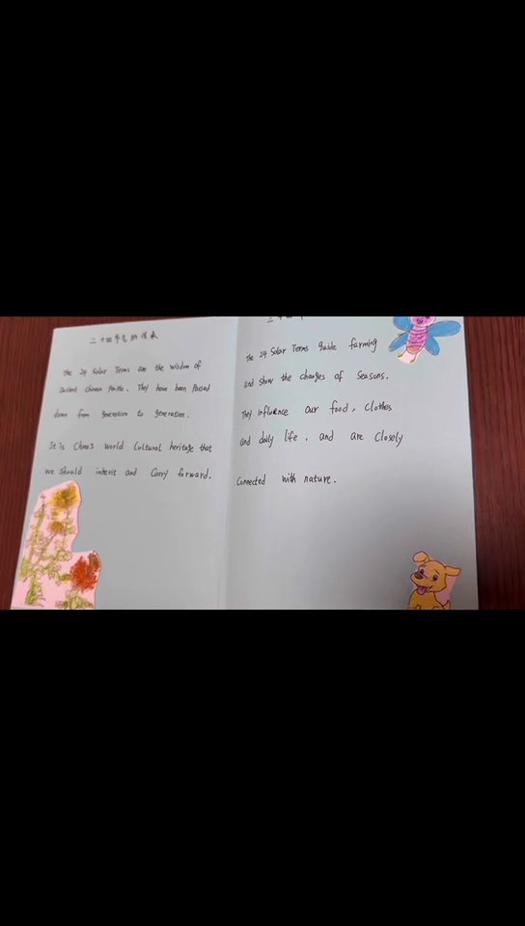
10 / 10 小暑 · 大暑

